Slide 1
frontend …
Notes:
Tecnologias executadas pelos navegadores web, um desenvolvedor front é responsável por toda a interação entre o software e o usuário

Slide 2
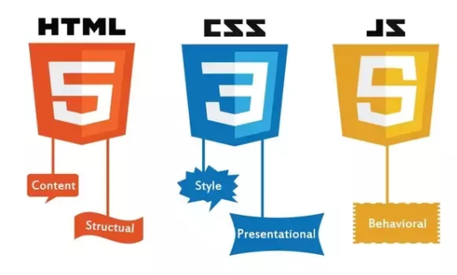
INTERFACE DE APLICAçõES WEB
Notes:
HTML é a linguagem de marcação padrão para páginas da Web é a estrutura da página.
CSS é uma linguagem que descreve o estilo de um documento HTML e como os elementos devem ser exibidos.
É a linguagem de programação do HTML e da Web.

Slide 3

J.S
CSS
HTML
Notes:
3 principais tecnologias da World Wide Web
HTML é a estrutura da casa.
CSS é o estilo e de como elementos devem ser exibidos.
Comportamento.

Slide 4
A História do hTML
O HTML foi criado em 1991, por Tim Berners-Lee, no CERN (European Council for Nuclear Research) na suíça.
O HTML foi projetado para interligar instituições de pesquisa próximas, e compartilhar documentos com facilidade.
Em 1992, foi liberada a biblioteca de desenvolvimento WWW ( World Wide Web), uma rede de alcance mundial, que junto com o HTML proporcionou o uso em escala mundial da WEB.
Como funciona®
O HTML descreve a estrutura, conteúdo e relação com outros documentos.(“paginas web”, audio, videos e gráficos)
Estas linguagens são constituídas de códigos que delimitam conteúdos específicos, segundo uma sintaxe própria.
No início era muito complicado aprender HTML, pois eram muitos comandos para fazer algo simples, mas a cada nova versão, o HTML fica mais fácil de utilizar, e adquire mais funções.
Notes:
famosas “tags”

Slide 5
versões HTML publicadas
Versão | Ano
HTML | 1991
HTML 2.0 | 1995
HTML 3.2 | 1997
HTML 4.01 | 1999
XHTML | 2000
HTML5 | 2014
HTML5.1 | 2016 e 2017 (2ª ed.)
HTML5.2 | 2017

Slide 6
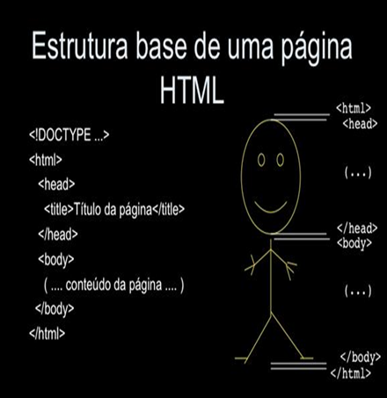
Estrutura

Slide 7
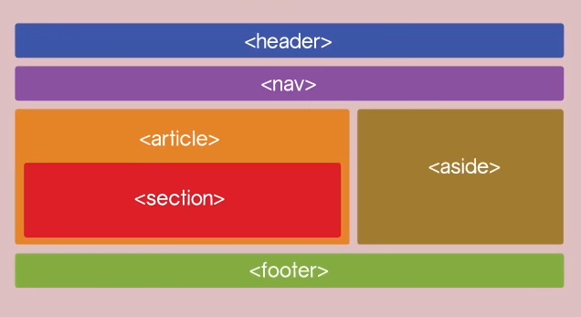
EStrutura
Header – Cabeçalho
- um ou mais elementos de cabeçalho (<h1> - <h6>)
- logotipo ou ícone
- informação de autoria
Nav – Navegação
- conjunto de links de navegação.
Article - Artigo
Section – Seção
- capítulos
- ou qualquer outra seção do documento..
Aside - conteúdo à parte
- deve estar relacionado ao conteúdo ao redor.
Footer - Rodapé

Slide 8
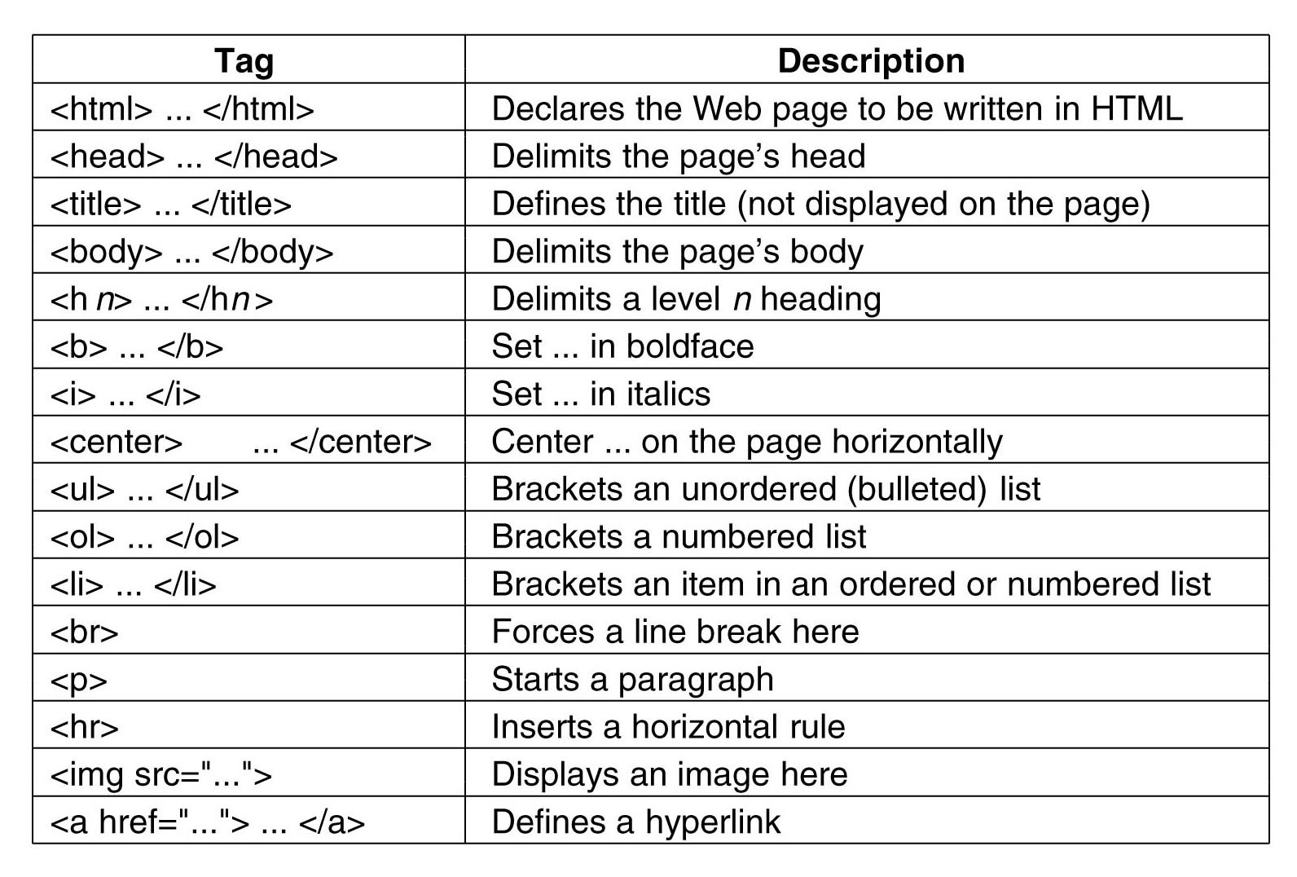

Tags
<p>Título</p>
Respeitar a semantica(buscadores)
Códigos que definem todos os elementos presentes na estrutura da página, tamanho, fonte , cores, quebra de linhas, etc...

Slide 9

O tempo de permanência na página é considerado o principal fator de rankeamento do Google.
1. Acelere o tempo de carregamento das páginas
2. Certifique-se de que as páginas são responsivas
3. Utilize palavras-chave mais específicas
4. Escreva conteúdos mais completos
5. Publique vídeos
6. Melhore a experiência de navegação
7. Aprimore a escaneabilidade dos seus textos
Notes:
Um texto escaneável é aquele que apresenta uma estrutura que facilita e otimiza a leitura, atraindo o usuário.

Slide 10


Responsividade
Notes:
Conjunto de técnicas para melhorar a experiência do usuário independente do dispositivo que ele esteja utilizando.
Principais características de um site responsivo (um único conteúdo em uma única URL em um único código)

Slide 11
Responsividade
Fundação Flexível
A fundação pode ser construída através de um sistema de grid fluído ou na uma combinando medidas relativas e um pouquinho de matemática.(“Conversão de PX para %”)
Imagens adaptáveis
Trabalhar com porcentagens para garantir que as imagens não vão se distorcer.
img {
max-width: 100%;
}
Consulta de mídia
Basta utilizar a regrinha @media combinada com parâmetros como min-width, max-width, min-height, max-height, aspect ratio, etc. e operadores como and, only e not.
@media screen and (max-width: 1024px) {
/*estilos*/
}
Notes:
Usar um sistema de Grid ou Framework pronto é mais fácil? Muito! Como usar um elevador é mais fácil do que subir lances de escadas de um prédio

Slide 12
CSS
JavaScript
CSS é chamado de linguagem Cascading Style Sheet e é usado para estilizar elementos escritos em uma linguagem de marcação.
U ma linguagem de programação interpretada de alto nível, frequentemente abreviado como JS.
Presente nos principais Frameworks como Vue.js, Angular, React...
Dinâmica
Fracamente tipificada
Prototype-based e multi-paradigma.

Slide 13
Exemplos e THANKS!

Slide 14
Links
👉
👉
https://tableless.com.br/design-responsivo-na-pratica-2-layout-ao-html/
https://www.w3schools.com/
interpretada de alto nível.

